Slide 1


קורס AI בסיסי למתחילים
מפגש 2: כתיבת הנחיות (פרומפטים)
פתיחה: סבב מתרגול הבית – מה עבד? מה אכזב?
הסוד: רוב האכזבות = הנחיה חלשה. היום מתקנים את זה לתמיד.

Slide 2
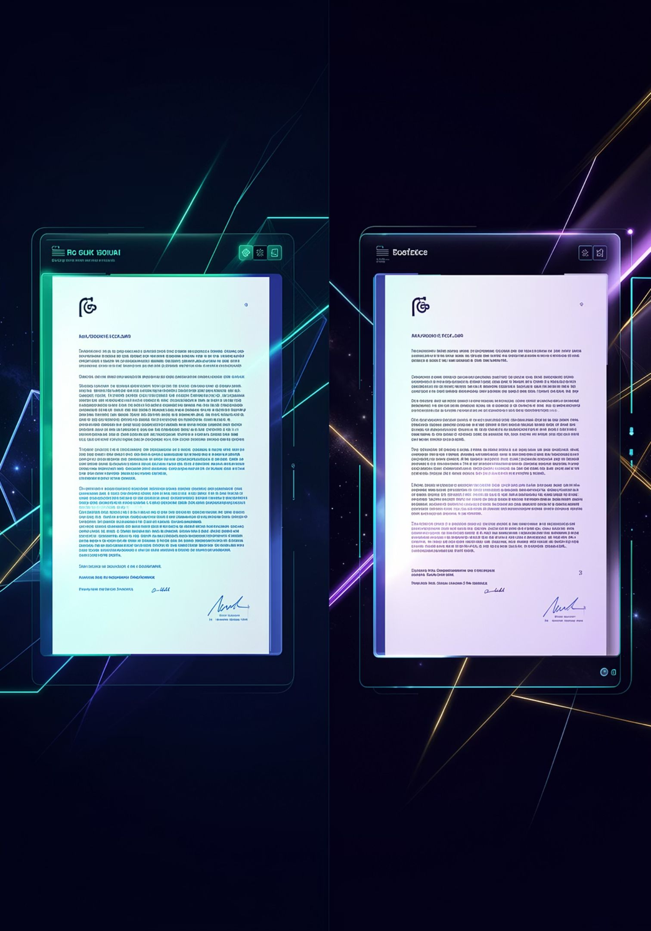
הניסוי: שתי הנחיות, אותו נושא
הנחיה א׳
הנחיה ב׳
"כתוב לי מייל ללקוח"
"כתוב מייל ללקוח שמאחר בתשלום 30 יום, טון אדיב אך תקיף, עד 5 שורות, סיום עם הצעת פריסה"
הנחיה כללית, חסרת פרטים, תניב תוצאה גנרית.
הנחיה ממוקדת, עם הקשר, פורמט וסגנון ברורים.
מה יצא מכל אחת?

Slide 3
מה שאתה כותב = מה שאתה מקבל
כל שכבה שמוסיפים — התשובה משתפרת
מה כותבים | מה מקבלים | רמה
שאל | תשובה גרועה | חלש
שאל + פרטים + כללים | תשובה טובה יותר | בינוני
שאל + פרטים + כללים + מטרה | תשובה שימושית ומדויקת | מנצח
ככל שמוסיפים שכבות — התשובה משתפרת. 30 שניות של כתיבה = פער עצום בתוצאה.

Slide 4
ההבדל על המסך
הנחיה ב׳
הנחיה א׳
מייל מוכן לשליחה
"שלום [שם], שמנו לב שחשבון מס׳ 1042 טרם שולם (30 יום). נשמח לסייע בפריסה נוחה — צרו קשר עד יום ה׳. בברכה, [שם]"
מייל גנרי חסר ערך
"שלום, אנא שלם את חשבונך. תודה."
אותו כלי, כמעט אותו מאמץ – פער עצום.
המסקנה: ההנחיה היא 80% מהתוצאה.

Slide 5



נוסחת הזהב
שלושה מרכיבים לכל הנחיה טובה
באיזה פורמט וסגנון
מה בדיוק אני צריך
מי אני ומה ההקשר
טבלה? מייל? 3 משפטים? טון?
היה ספציפי: נושא, מטרה, קהל
תן לכלי את הרקע שהוא צריך
כל הנחיה שתכתבו מהיום — בדקו: האם ענינו על שלושת השאלות?

Slide 6



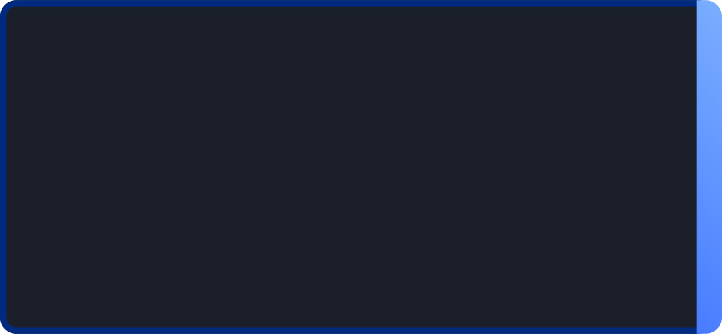
כללים 1 ו-2: ספציפיות והקשר
כלל 1: תהיו ספציפיים
כלל 2: תנו הקשר ותפקיד
"אני מנהלת כספים בחברת בנייה בינונית" משנה את כל התשובה.
ואפשר לתת תפקיד לכלי:
תן דוגמאות ← תן 3 דוגמאות מתחום הקמעונאות
"אתה יועץ מס ותיק. הסבר לי..."
שפר את הטקסט ← קצר את הטקסט לחצי בלי לאבד את המסר המרכזי

Slide 7






כלל 3: הגדירו פורמט
ב-3 משפטים
ברשימה ממוספרת
בטבלה
כנקודות לדיבור
כמייל
מה שלא תגדירו – הכלי יחליט בשבילכם.
לדוגמה: "ענה ב-3 נקודות בלבד, ללא הקדמה, ללא סיכום"

Slide 8

הדגמה חיה: בנייה שכבה-שכבה
אותה פגישה, ארבע הרצות — רואים את הפער בזמן אמת
02
01
+ הקשר — סכם פגישת לקוח שדנה בחריגה מתקציב. ציין מטרות ונקודות מרכזיות.
בסיס — סכם לי את הפגישה.
תוצאה: סיכום כללי וחסר
תוצאה: ממוקד יותר
04
03
+ קהל — ...לשליחה למנהל הפרויקט שלא היה בפגישה.
+ פורמט — ...בטבלה: נושא | החלטה | אחראי | תאריך יעד.
תוצאה: מוכן לשליחה
תוצאה: מוכן לשימוש
כל שלב מוסיף שכבה — ורואים את התשובה משתפרת בזמן אמת.

Slide 9

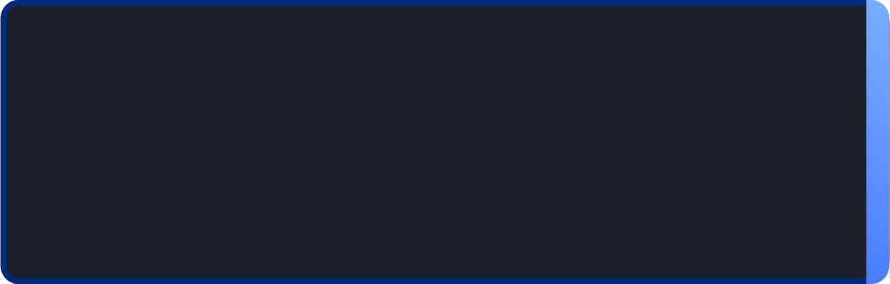
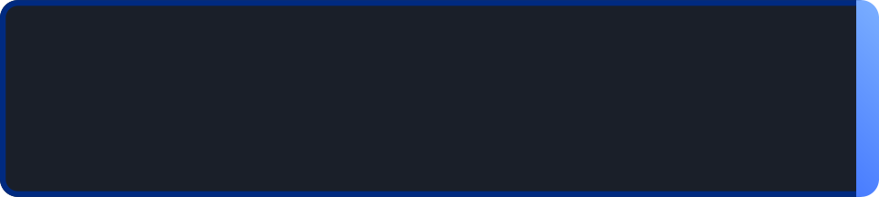
שני כלים שמשדרגים כל הנחיה
מה לא לעשות (איסורים)
דוגמה לסגנון (FEW-SHOT)
הכלי מנסה לרצות — אם לא תגבילו, הוא יוסיף הקדמות, בולטים, סימני קריאה וסיכומים שלא ביקשתם.
הדרך הכי מהירה ללמד את הכלי את הסגנון שלכם — תנו לו דוגמה.
הנה מייל שכתבתי בעבר: [מדביקים דוגמה]. כתוב מייל דומה ל...
בלי הקדמה — קפוץ ישר לתוכן
הכלי ילמד את הטון, האורך, והמבנה — בלי שתסבירו אותם במילים.
בלי סימני קריאה
בלי 'בוודאי! אשמח לעזור'
בלי סיכום בסוף

Slide 10





כלל 4: שיחה, לא מברק
לא חייבים לקלוע בפעם הראשונה.
"קצר יותר"
"פחות רשמי"
"תן גרסה נוספת"
"עכשיו כטבלה"
הכלי זוכר את כל השיחה – נצלו את זה.

Slide 11

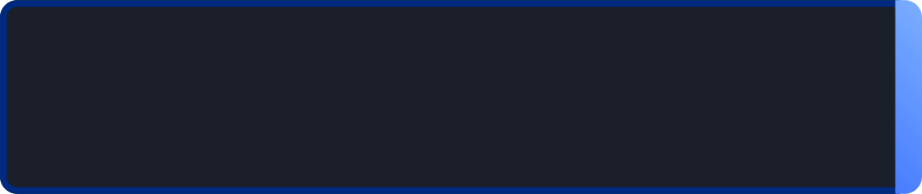
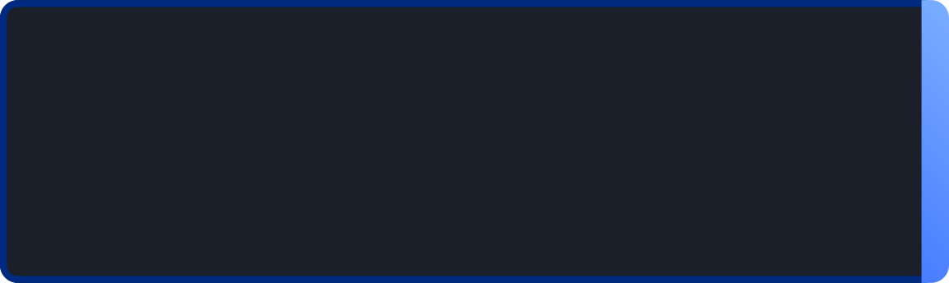
כלל 5: בקשו ביקורת
הכלי הוא לא רק כותב – הוא עורך מצוין.
"מה חסר בטקסט הזה?"
"אילו שאלות ישאל אותי הלקוח אחרי שיקרא?"
"מצא 3 חולשות בטיעון שלי"

Slide 12
תרגיל אבחון: 4 הנחיות חלשות
"תסביר לי על מס"
2
"כתוב פוסט"
1
כללית מדי – איזה מס, למי, לאיזה צורך?
← אחרי: "אני עצמאי בתחום הייעוץ. הסבר לי בשפה פשוטה מה זה מס ערך מוסף ומתי אני חייב להירשם — ב-5 נקודות."
מה הבעיה? חסר הכל: נושא, קהל, אורך, פלטפורמה.
← אחרי: "כתוב פוסט לינקדאין של 150 מילה לבעלי עסקים קטנים על טעות נפוצה בניהול תזרים מזומנים. טון מקצועי, סיום עם שאלה לקהל."
"סכם את המסמך" בלי לצרף מסמך
4
"כתוב מייל קצר ומפורט עם כל הפרטים"
3
חסר ההקשר עצמו.
← אחרי: [מדביקים את המסמך] "סכם ב-3 נקודות: מה הבעיה, מה הפתרון המוצע, מה הצעד הבא."
בקשות סותרות – קצר ומפורט לא הולכים יחד.
← אחרי: "כתוב מייל של עד 5 שורות ללקוח שמאחר בתשלום. כלול: סכום, תאריך פירעון, הצעת פריסה. טון אדיב."
הפתרון: כל אחת מנוסחת מחדש לפי נוסחת מי-מה-איך.

Slide 13




התרגיל המרכזי (20 דקות)
עבודה בזוגות
כתיבה אישית
כל אחד מציג לשכן את הלפני-אחרי.
כל משתתף כותב 3 הנחיות אמיתיות מהעבודה שלו לפי הנוסחה, מריץ ומשפר פעם אחת.
בנק ההנחיות האישי
פותחים מסמך שמור – כל הנחיה שעבדה נכנסת פנימה. תוך חודש יש לכם ספריית עבודה משלכם.

Slide 14

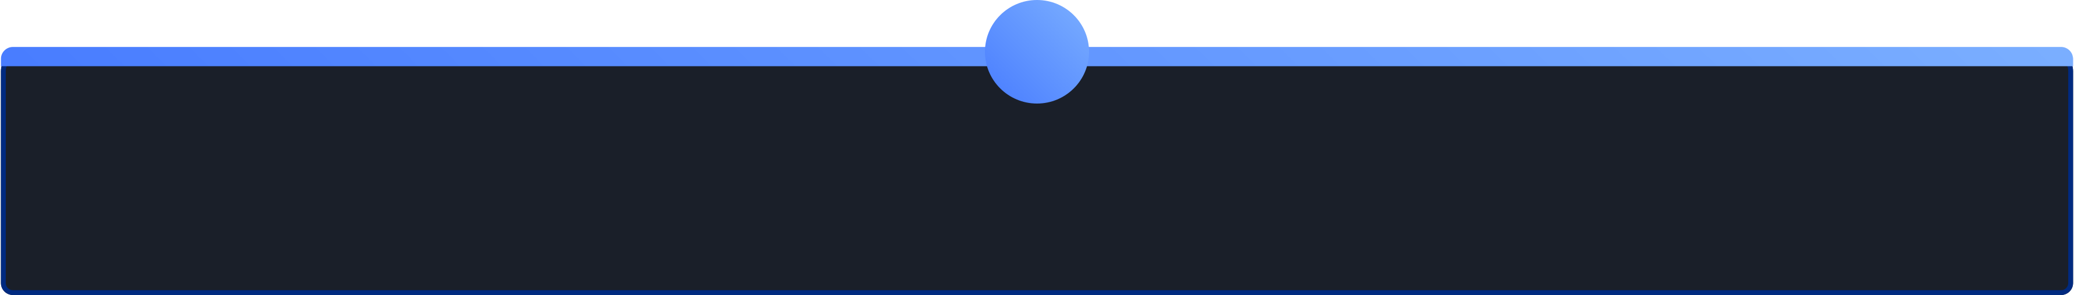

תרגול בית
3
2
1
הביאו את הטובה ביותר
אחת לפחות עם תפקיד
בנו 5 הנחיות לבנק שלכם
למפגש הבא – שלושה מציגים ייבחרו להציג את ההנחיה הטובה ביותר שלהם.
השתמשו בניסוח "אתה..." כדי לתת לכלי תפקיד ברור.
אספו הנחיות שעובדות. הגדירו מראש איפה נשמר הבנק (Notion / Google Docs / תיקייה) — בלי מיקום קבוע, זה יישאר סיסמה.
4
הביאו גם כישלון אחד
הנחיה שניסיתם ועדיין לא עבדה. זה חומר הגלם הכי טוב למפגש הבא.
נתראה במפגש הבא עם הנחיות מנצחות! 🚀

